Slide 1
ПРЕДСТАВЛЕНИЕ ЧИСЕЛ В КОМПЬЮТЕРЕ
ПРЕДСТАВЛЕНИЕ ИНФОРМАЦИИ В КОМПЬЮТЕРЕ

Slide 2
Ключевые слова
беззнаковое представление
прямой код
дополнительный код
нормализованная запись
мантисса

Slide 3

Представление целых чисел
Число в математике
Число в компьютере
1011111110100001
0 | 0 | 1 | 1 | 0 | 0 | 0 | 1
Количество цифр в записи числа может быть сколь угодно большим.
Количество цифр (раз-рядов) ограничено па-мятью, выделенной для его хранения.
У любого целого числа есть следующее и предыдущее число.
Размер памяти опре-деляет величину самого большого числа.

Slide 4
Представление целых чисел
1 байт
 | 0 | 0 | 0 | 0 | 0 | 0 | 0 | 1 | = | 1
 | 0 | 0 | 0 | 0 | 0 | 0 | 1 | 0 | = | 2
 | 0 | 0 | 0 | 0 | 0 | 1 | 0 | 0 | = | 4
 | 0 | 0 | 0 | 0 | 1 | 0 | 0 | 0 | = | 8
 | 0 | 0 | 0 | 1 | 0 | 0 | 0 | 0 | = | 16
 | 0 | 0 | 1 | 0 | 0 | 0 | 0 | 0 | = | 32
 | 0 | 1 | 0 | 0 | 0 | 0 | 0 | 0 | = | 64
 | 1 | 0 | 0 | 0 | 0 | 0 | 0 | 0 | = | 128
1 | 0 | 0 | 0 | 0 | 0 | 0 | 0 | 0 | = | 0
?
Что напечатает
программа?
Var x: byte;
Begin
x:=131;
x:=x*2;
write(x);
End.
*2
Решение
1
Правильный выбор памяти для данных – задача программиста.

Slide 5
Представление целых чисел
Решение:
Что напечатает данная программа?
Var x: byte; |  | 0 | 1 | 0 | 1 | 1 | 0 | 0 | 0 | Значение байта любое
Begin |  | 0 | 1 | 0 | 1 | 1 | 0 | 0 | 0
x:=131; |  | 1 | 0 | 0 | 0 | 0 | 0 | 1 | 1 | 131=2⁷+2¹+2⁰
x:=x*2; | 1 | 0 | 0 | 0 | 0 | 0 | 1 | 1 | 0 | Сдвиг влево
write(x); |  | 0 | 0 | 0 | 0 | 0 | 1 | 1 | 0 | Вывод: 6 (6=2²+2¹)
End.
Ответ: 6
?
При каком самом большом значении целой переменной x эта программа выведет правильный ответ?
Ответ
Ответ: 127

Slide 6
Представление целых чисел
Беззнаковое представление можно использовать только для неотрицательных целых чисел.
Количество разрядов | Диапазон чисел
8 | [0; 255]
16 | [0; 65 535]
32 | [0; 4 294 967 295]
64 | [0; 18 446 744 073 709 551 615]
Способ представления целых чисел обеспечивает:
эффективное расходование памяти
повышение быстродействия
повышение точности вычислений за счёт введения операции деления нацело с остатком

Slide 7
Представление целых чисел
Представление числа в привычной для человека форме «знак – величина», при которой старший разряд ячейки отводится под знак, а остальные разряды — под цифры числа, называется прямым кодом.
!
0 | 1 | 0 | 1 | 1 | 0 | 0 | 0
+ | 88
1 | 1 | 0 | 1 | 1 | 0 | 0 | 0
- | 88
Работа с числами в прямом коде требует особых алгоритмов:
для действия «вычитание»;
для особой обработки знакового разряда.
В прямом коде можно хранить числа, но работа с ними требует более сложной архитектуры центрального процессора.
Количество разрядов | Диапазон чисел
8 | [-128; 127]
16 | [-32 768; 32 767]
32 | [-2 147 483 648; 2 147 483 647]
64 | [-9 223 372 036 854 775 808; 9 223 372 036 854 775 807]

Slide 8
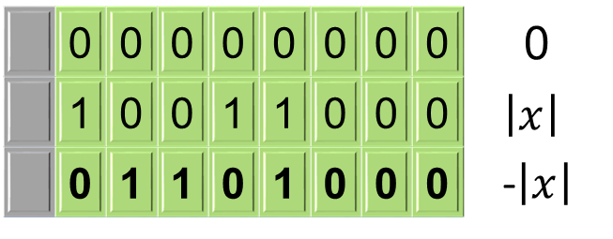
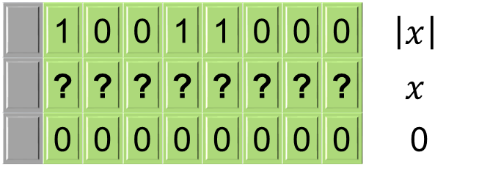
Дополнительный код числа
Сумма отрицательного числа и его модуля равна 0.
$x+\left|x\right|=0, x<0$ Например: $−152+\left|−152\right|=0$
Выделим под значение $\left|x\right|$ один байт памяти компьютера.
 | 1 | 0 | 0 | 1 | 1 | 0 | 0 | 0 | $$\left|x\right|$$
 | ? | ? | ? | ? | ? | ? | ? | ? | $$x$$
 | 0 | 0 | 0 | 0 | 0 | 0 | 0 | 0 | 0
+
Сколько надо прибавить, чтобы получить 0?
Сколько надо прибавить, чтобы получить 2⁸?
1
 | 0 | 0 | 0 | 0 | 0 | 0 | 0 | 0 | 0
 | 1 | 0 | 0 | 1 | 1 | 0 | 0 | 0 | $$\left|x\right|$$
 | 0 | 1 | 1 | 0 | 1 | 0 | 0 | 0 | -$\left|x\right|$
1
-
Отрицательное число
Дополнительный код

Slide 9

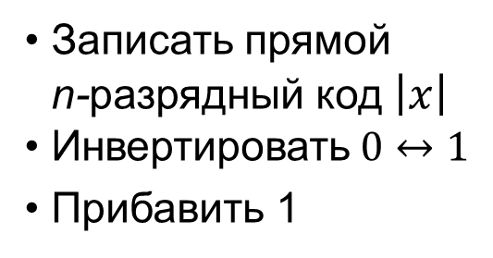
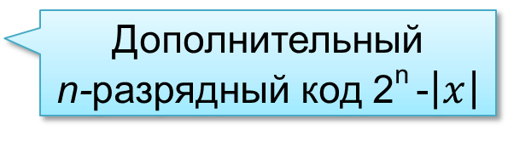
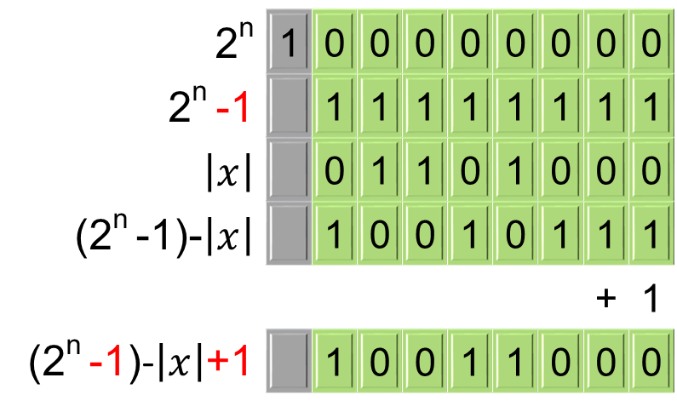
Представление целых чисел
Дополнительный n-разрядный код отрицательного числа равен 2^{n} -$\left|x\right|$.
n разрядов
2^{n} | 1 | 0 | 0 | 0 | 0 | 0 | 0 | 0 | 0
2^{n} -1 |  | 1 | 1 | 1 | 1 | 1 | 1 | 1 | 1
$$\left|x\right|$$ |  | 0 | 1 | 1 | 0 | 1 | 0 | 0 | 0
(2^{n} -1)-$\left|x\right|$ |  | 1 | 0 | 0 | 1 | 0 | 1 | 1 | 1
 |  |  |  |  |  |  |  | + | 1
(2^{n} -1)-$\left|x\right|$+1 |  | 1 | 0 | 0 | 1 | 1 | 0 | 0 | 0
Алгоритм
-
Записать прямой n-разрядный код $\left|x\right|$
Инвертировать$0↔1$
Прибавить 1
Найдите n отличий
Дополнительный n-разрядный код 2^{n} -$\left|x\right|$

Slide 10
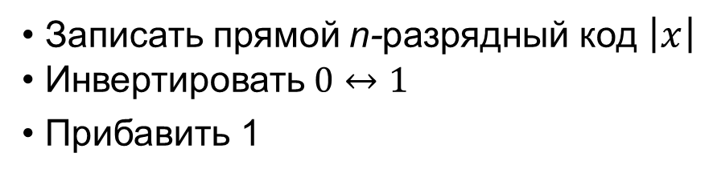
Представление целых чисел
Записать прямой n-разрядный код $\left|x\right|$
Инвертировать$0↔1$
Прибавить 1
Алгоритм
Определить восьмиразрядный дополнительный код числа -24.
Решение:
24=16+8=11000₂
0 | 0 | 0 | 1 | 1 | 0 | 0 | 0
1 | 1 | 1 | 0 | 0 | 1 | 1 | 1
 |  |  |  |  |  | + | 1
1 | 1 | 1 | 0 | 1 | 0 | 0 | 0
8 разрядов
Ответ: 11101000

Slide 11
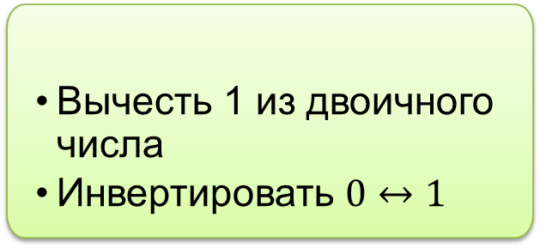
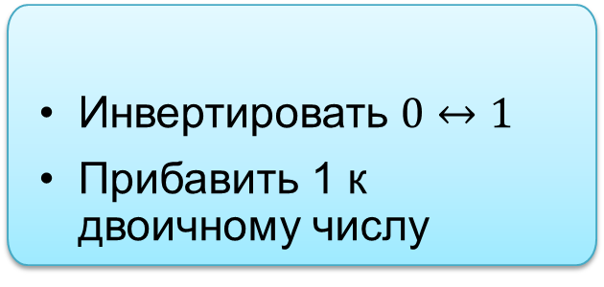
Представление целых чисел
Определить значение по восьми-разрядному коду.
1 | 0 | 0 | 1 | 1 | 0 | 0 | 0
Решение:
В старшем разряде 1, значит число меньше 0.
Обратный алгоритм
Вычесть 1 из двоичного числа
Инвертировать $0↔1$
Прямой алгоритм
Инвертировать $0↔1$
Прибавить 1 к двоичному числу
Перевести в 10-ую систему счисления
Ответ: 104

Slide 12


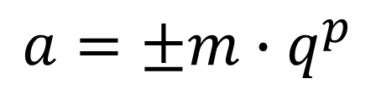
Представление вещественных чисел
$$a=±m∙q^{p}$$
Экспоненциальная
форма
вещественного
числа
порядок числа
мантисса
основание
системы счисления
Число в
математике
Число в
компьютере
Непрерывно
Непрерывно
Бесконечно
Бесконечно
Не ограничено
Не ограничено

Slide 13


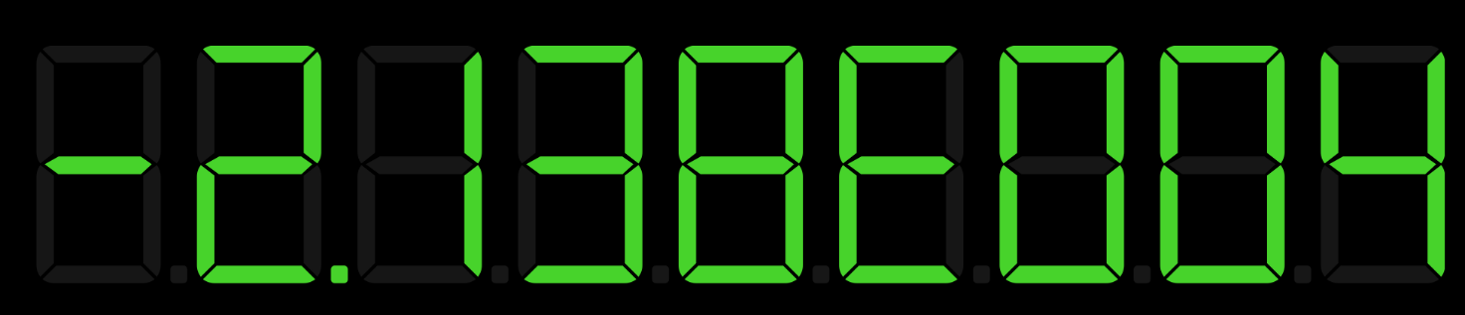
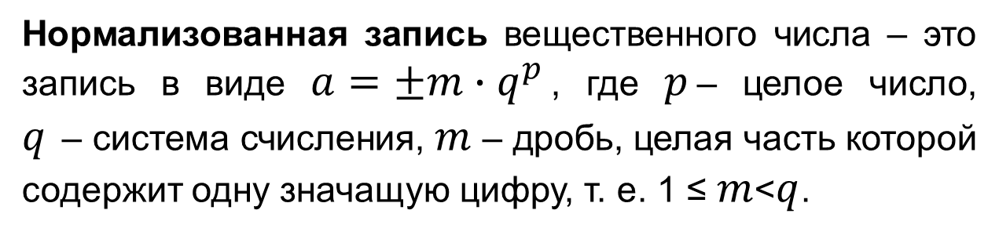
Представление вещественных чисел
Нормализованная запись вещественного числа – это запись в виде $a=±m∙q^{p}$, где $p$– целое число, $q$ – система счисления, $m$ – дробь, целая часть которой содержит одну значащую цифру, т. е. 1 ≤ $m$<$q$.
!
Знак мантиссы
Мантисса
Знак порядка
Порядок

Slide 14
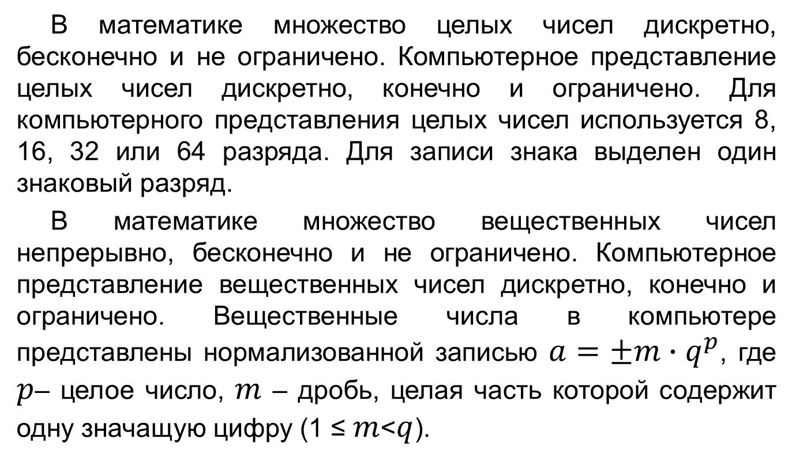
Самое главное
В математике множество целых чисел дискретно, бесконечно и не ограничено. Компьютерное представление целых чисел дискретно, конечно и ограничено. Для компьютерного представления целых чисел используется 8, 16, 32 или 64 разряда. Для записи знака выделен один знаковый разряд.
В математике множество вещественных чисел непрерывно, бесконечно и не ограничено. Компьютерное представление вещественных чисел дискретно, конечно и ограничено. Вещественные числа в компьютере представлены нормализованной записью $a=±m∙q^{p}$, где $p$– целое число, $m$ – дробь, целая часть которой содержит одну значащую цифру (1 ≤ $m$<$q$).

Slide 15
Вопросы и задания
Почему множество целых чисел, представимых в памяти компьютера, дискретно, конечно и ограничено?:
Какие из чисел можно сохранить в однобайтном знаковом формате?
-55₁₀
-100₁₀
200₈
Ответ
93₁₆
93₁₀
-200₈
Представить числа в однобайтовом беззнаковом формате:
43₁₆=
0 | 1 | 0 | 0 | 0 | 0 | 1 | 1
11101₂=
0 | 0 | 0 | 1 | 1 | 1 | 0 | 1
Ответ

Slide 16
Вопросы и задания
Запишите числа в прямом однобайтном коде:
58₁₆=
0 | 1 | 0 | 1 | 1 | 0 | 0 | 0
-43₁₆=
1 | 1 | 0 | 0 | 0 | 0 | 1 | 1
100₈=
0 | 1 | 0 | 0 | 0 | 0 | 0 | 0
-100₁₀=
1 | 1 | 1 | 0 | 0 | 1 | 0 | 0
Ответ
Какие числа представлены в нормализованной записи?
-12,145∙10³
1,2145∙10⁰
-1,2145∙10³
-0,2145∙10³
Ответ

Slide 17
Вопросы и задания
Представьте дополнительные коды чисел в восьмираз-рядном формате:
-73=
1 | 0 | 1 | 1 | 0 | 1 | 1 | 1
-32=
1 | 1 | 1 | 0 | 0 | 0 | 0 | 0
-56=
1 | 1 | 0 | 0 | 1 | 0 | 0 | 0
Ответ
Определить десятичное число по дополнительному коду:
-63=
1 | 1 | 0 | 0 | 0 | 0 | 0 | 1
-118=
1 | 0 | 0 | 0 | 1 | 0 | 1 | 0
14=
0 | 0 | 0 | 0 | 1 | 1 | 1 | 0
Ответ
Переменная A – целое неотрицательное число, занимающее в памяти 4 байта. Какую самую большую степень числа 4 можно вычислить?
Решение

Slide 18
Вопросы и задания
Переменная A – целое неотрицательное число, занимающее в памяти 4 байта. Какую самую большую степень числа 4 можно вычислить?
 | 0 | 0 | 0 | 0 | 0 | 0 | 0 | 0 | 0 | 0 | 0 | 0 | 0 | 0 | 0 | 0 | 0 | 0 | 0 | 0 | 0 | 0 | 0 | 0 | 0 | 0 | 0 | 0 | 0 | 0 | 0 | 1
4⁰
0 | 0 | 0 | 0 | 0 | 0 | 0 | 0 | 0 | 0 | 0 | 0 | 0 | 0 | 0 | 0 | 0 | 0 | 0 | 0 | 0 | 0 | 0 | 0 | 0 | 0 | 0 | 0 | 0 | 1 | 0 | 0
4¹
0 | 1 | 0 | 0 | 0 | 0 | 0 | 0 | 0 | 0 | 0 | 0 | 0 | 0 | 0 | 0 | 0 | 0 | 0 | 0 | 0 | 0 | 0 | 0 | 0 | 0 | 0 | 0 | 0 | 0 | 0 | 0
4¹⁵
Решение:
4 байта = 32 бита.
Единица в старшем разряде соответствует числу 2³¹.
2³¹ = 2 ∙ 2 ^{15∙2} = 2 ∙ 4¹⁵
Ответ: 15

